Slide 1
¿Qué es el trabajo informal?
Lección 1.1.1

Slide 2
Definición y Características
Es una actividad laboral fuera de la regulación estatal.
  Esto significa que no está cubierta por las leyes, normas y mecanismos de protección que el Estado establece para el trabajo formal.
  En términos concretos:
  No tiene reconocimiento legal: El trabajador no figura en registros oficiales (como contratos, cotizaciones previsionales o impuestos). Su actividad existe, pero no está reconocida como empleo formal.
  No tiene derechos garantizados: No accede a beneficios como seguro de salud, pensión, vacaciones pagadas, indemnización por despido o licencias médicas.
  No existe fiscalización laboral: Las condiciones de trabajo (horarios, seguridad, remuneración) no son supervisadas ni reguladas por instituciones estatales, lo que abre espacio a abusos y precariedad.

Slide 3
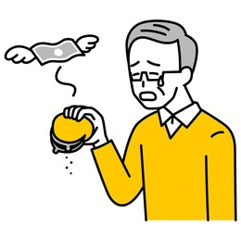
Definición y Características
Se caracteriza por sus ingresos inestables y condiciones precarias.
  Variabilidad diaria o mensual: el trabajador no sabe cuánto ganará; depende de ventas, encargos o demanda ocasional.
  Ausencia de salario fijo: no hay contrato que garantice un pago regular.
  Dependencia de factores externos: clima, crisis económicas, represión estatal o competencia pueden reducir drásticamente los ingresos.

Slide 4
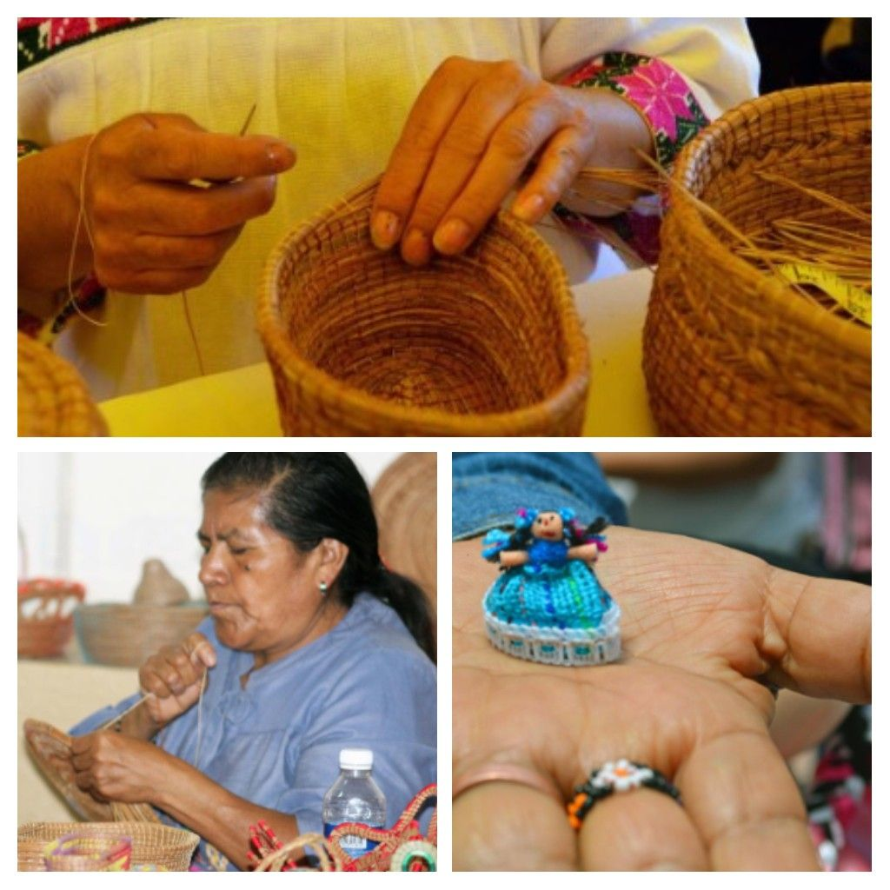
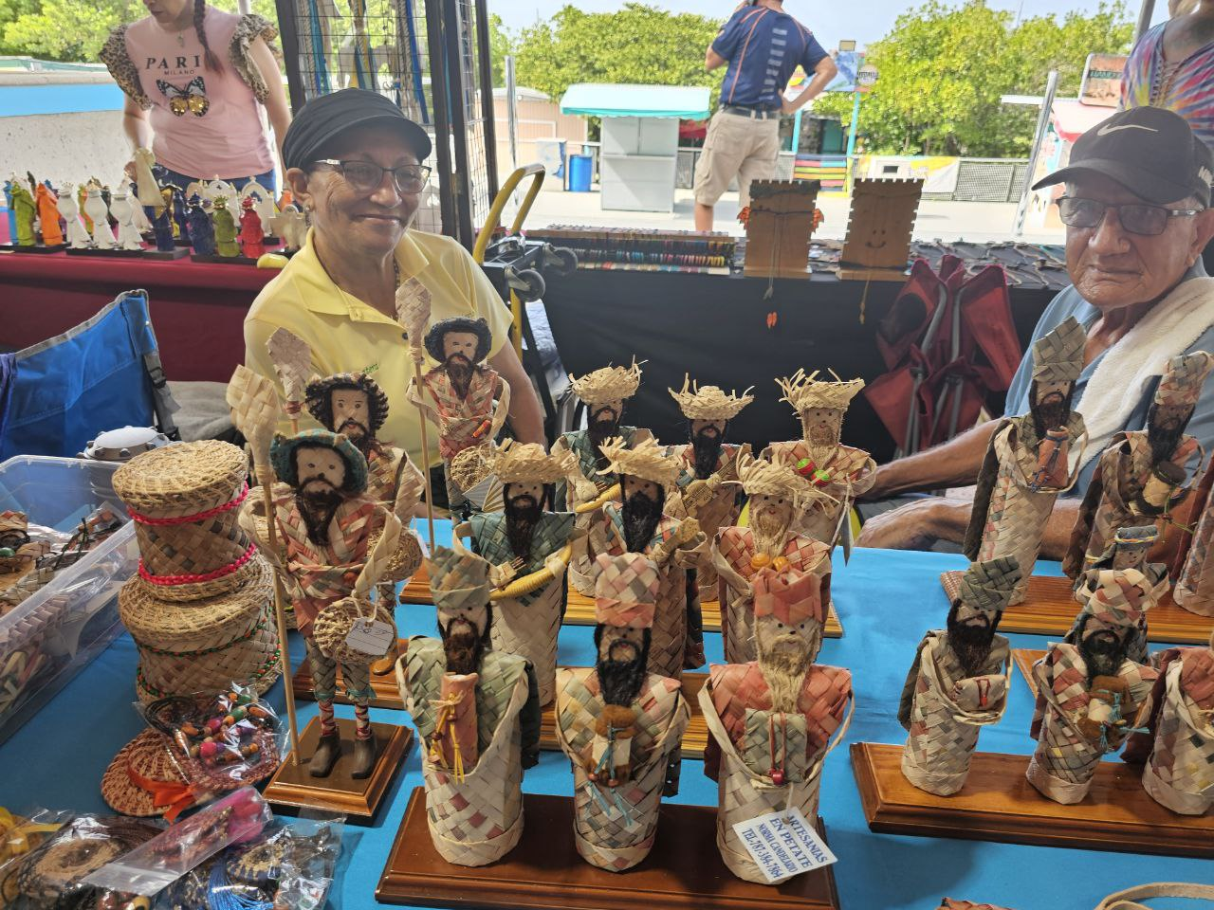
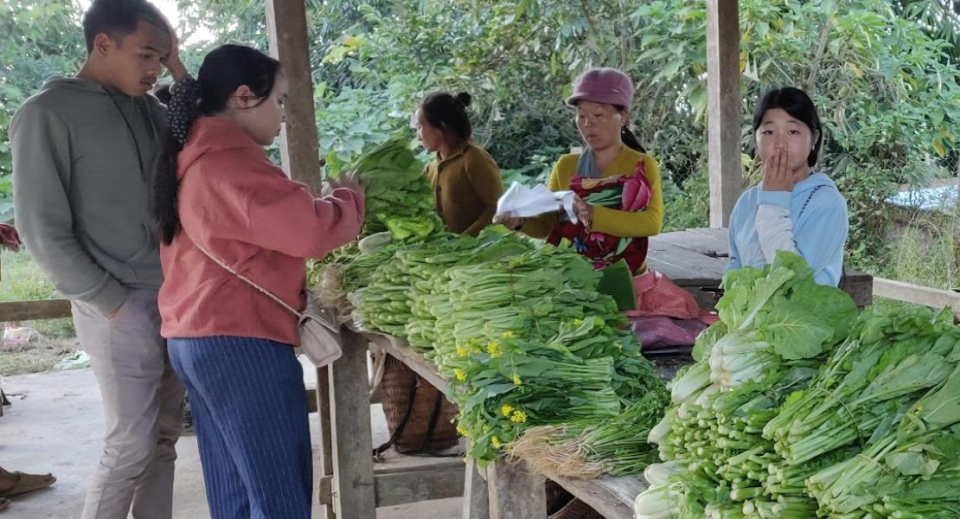
Ejemplos
Vendedores ambulantes.
Trabajadoras domésticas sin contrato.
Trabajadoras en domicilio (artesanas, costureras, cocineras, etc..)
Repartidores de plataformas digitales.
Artesanos y pequeños productores.

